Slide 1
63-64. Стандартен запис на число

Slide 2
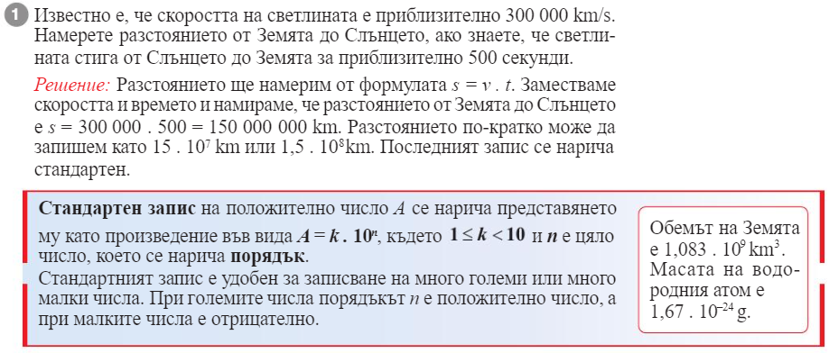
1.

Slide 4
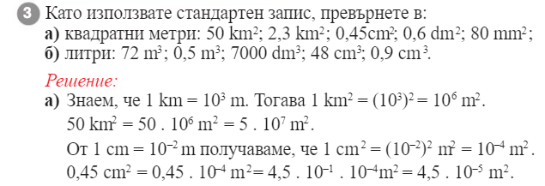
5.10⁷
2,3.10⁶
4,5.10⁻⁵
6.10⁻³
8.10⁻⁵
7,2.10⁴
5.10²
7.10³
4,8.10⁻²
9.10⁻⁴

Slide 5
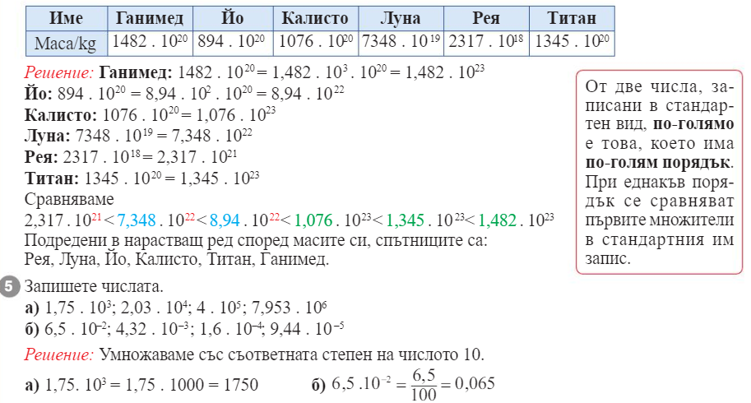
0,065
0,00432
0,00016
0,0000944

Slide 6
Домашна работа
Учебна тетрадка – стр. 40/41

